Slide 1


Федеральное государственное образовательное бюджетное учреждение высшего образования «Финансовый университет при Правительстве Российской Федерации» КОЛЛЕДЖ ИНФОРМАТИКИ И ПРОГРАММИРОВАНИЯ
Разработка автоматизированной информационной системы фирмы по ремонту квартир.
Руководитель ВКР Морозова М.В.
Группа 4ПКС-115
Исполнитель проекта Малкеров Г.А.
Москва 2019

Slide 2
Цели выпускной квалификационной работы
Основной целью данного курсового проекта является создание клиент серверного приложения автоматизированной информационной системы фирмы по ремонту квартир.
С помощью данной информационной базы сотрудникам будет проще работать с некоторыми хозяйственными операциями происходящими в реальной организации занимающейся ремонтом квартир.

Slide 3
Задачи дипломного проекта
Проектирование базы данных для работы продукта
Проектирование и реализация серной части продукта
Реализация приемлемого интерфейса для удобства работы
Совмещение серверной и клиентской части продукта
Создание возможности вывода данных в Word
Считывание справочных данных из Excel

Slide 4
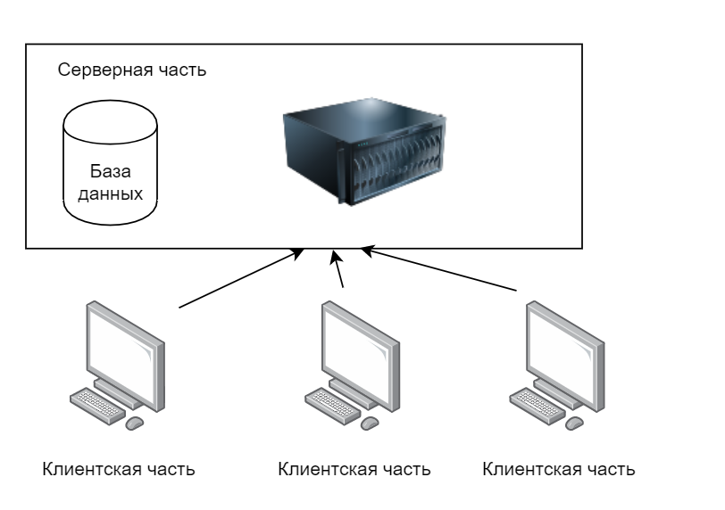
Схема работы программы

Slide 5
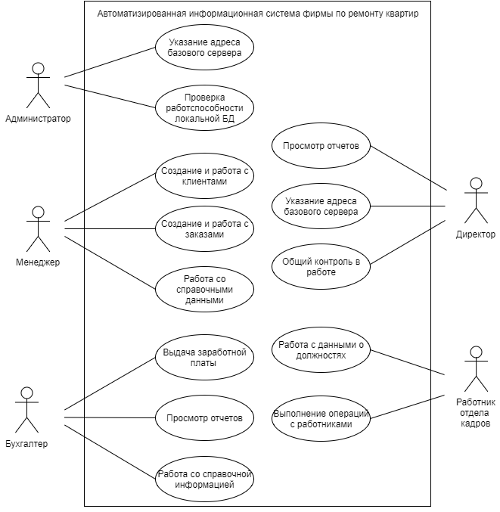
Диаграмма вариантов использования

Slide 6
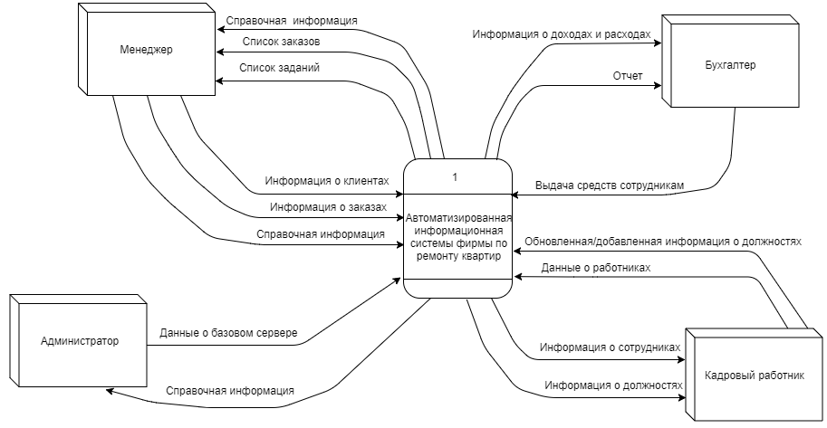
Контекстная диаграмма потоков данных

Slide 7
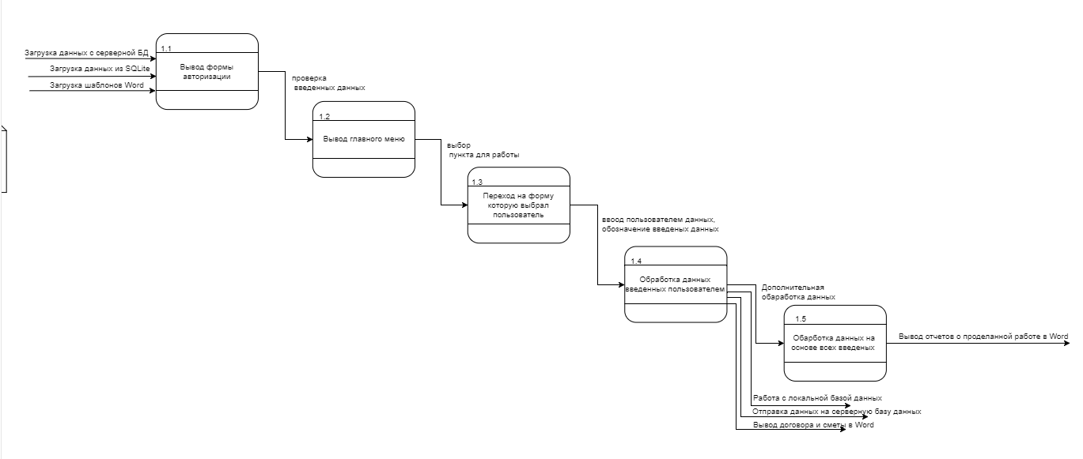
Детализированная схема потоков данных

Slide 8
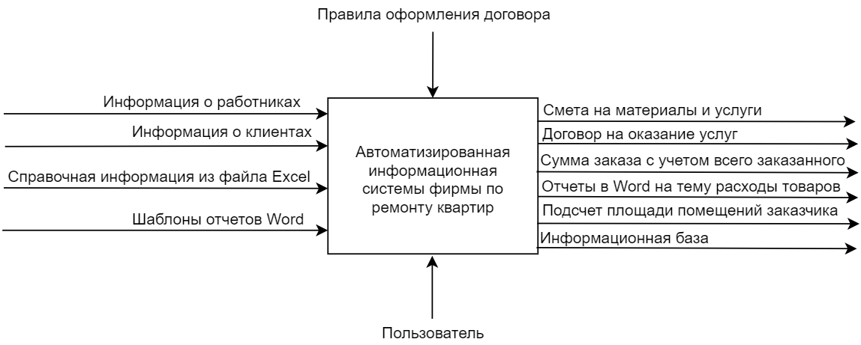
Краткая функциональная диаграмма

Slide 9
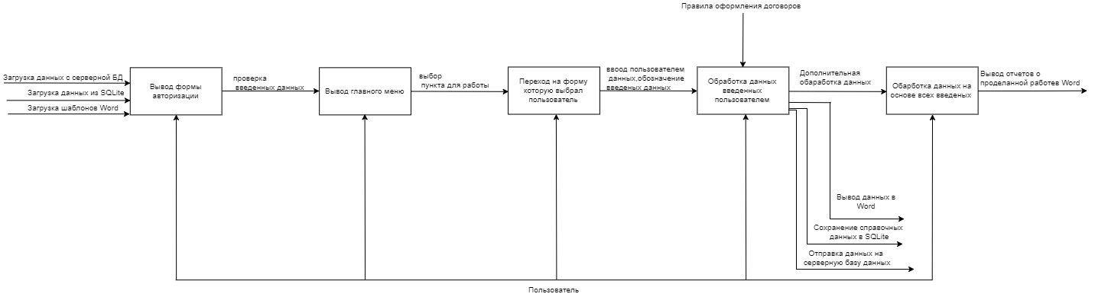
Детализированная функциональная диаграмма

Slide 10
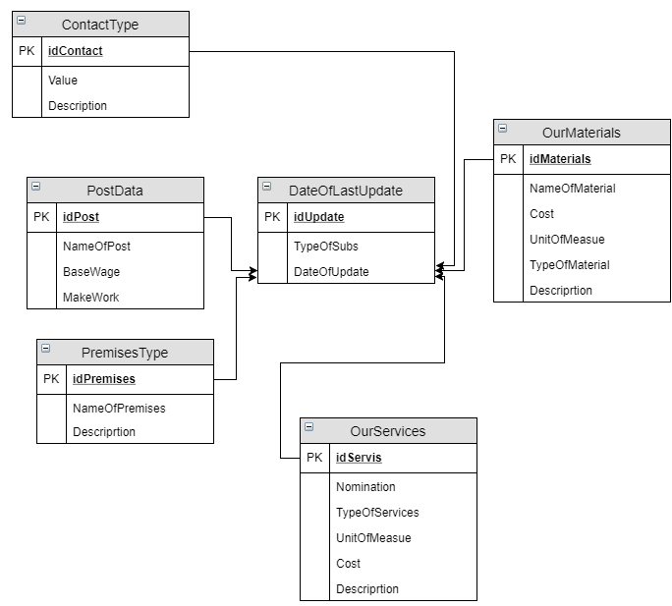
Схема базы локальной базы данных

Slide 11
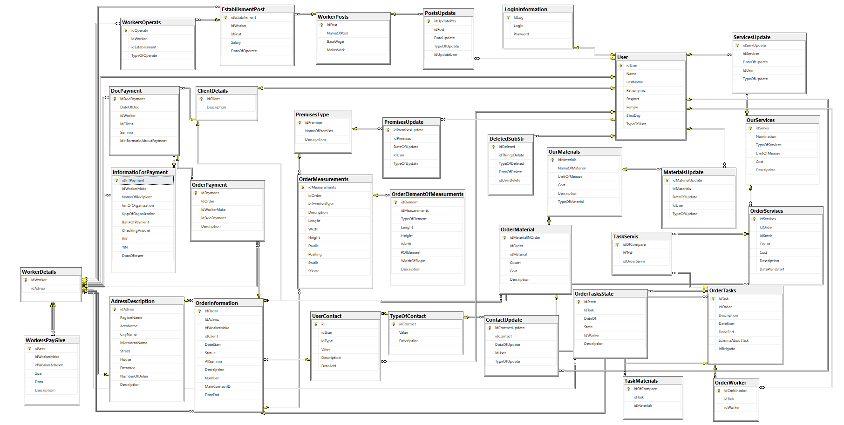
Схема основной базы данных

Slide 12
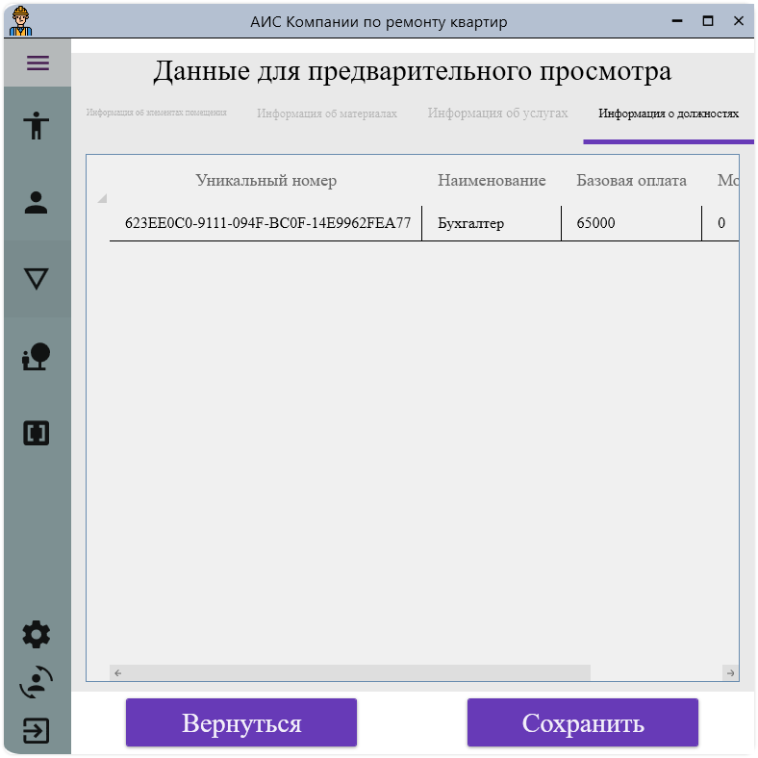
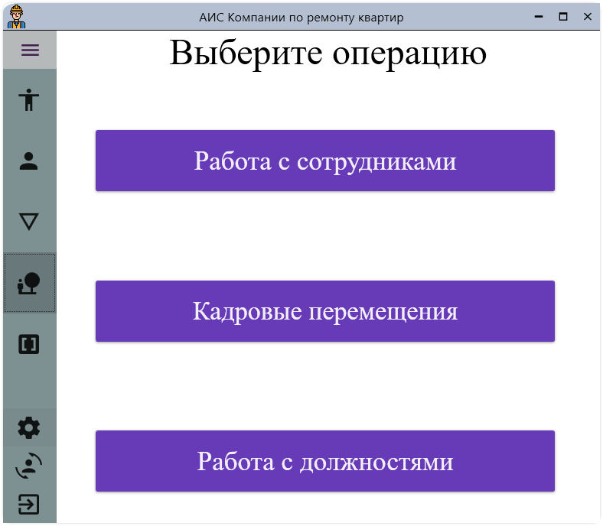
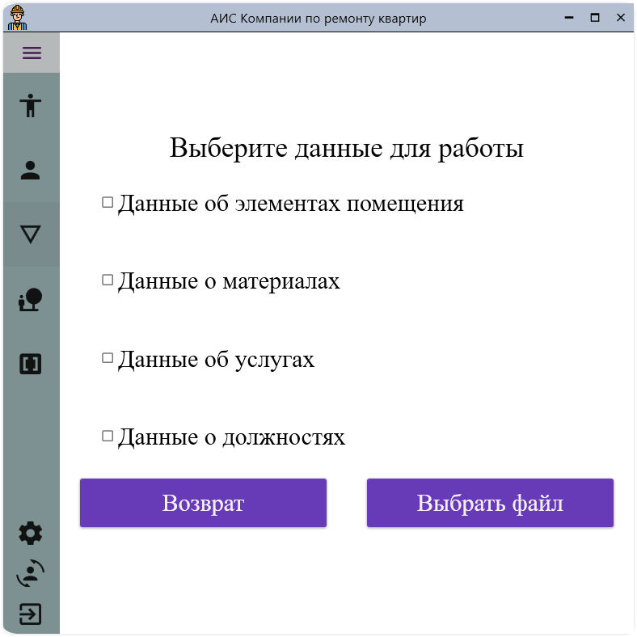
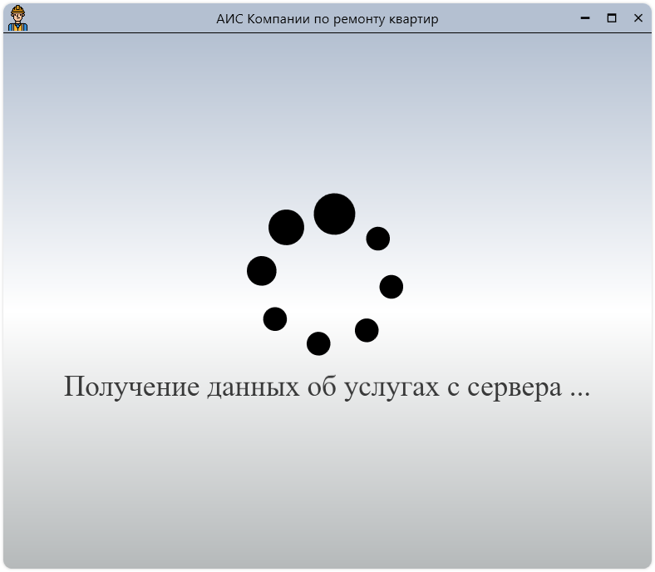
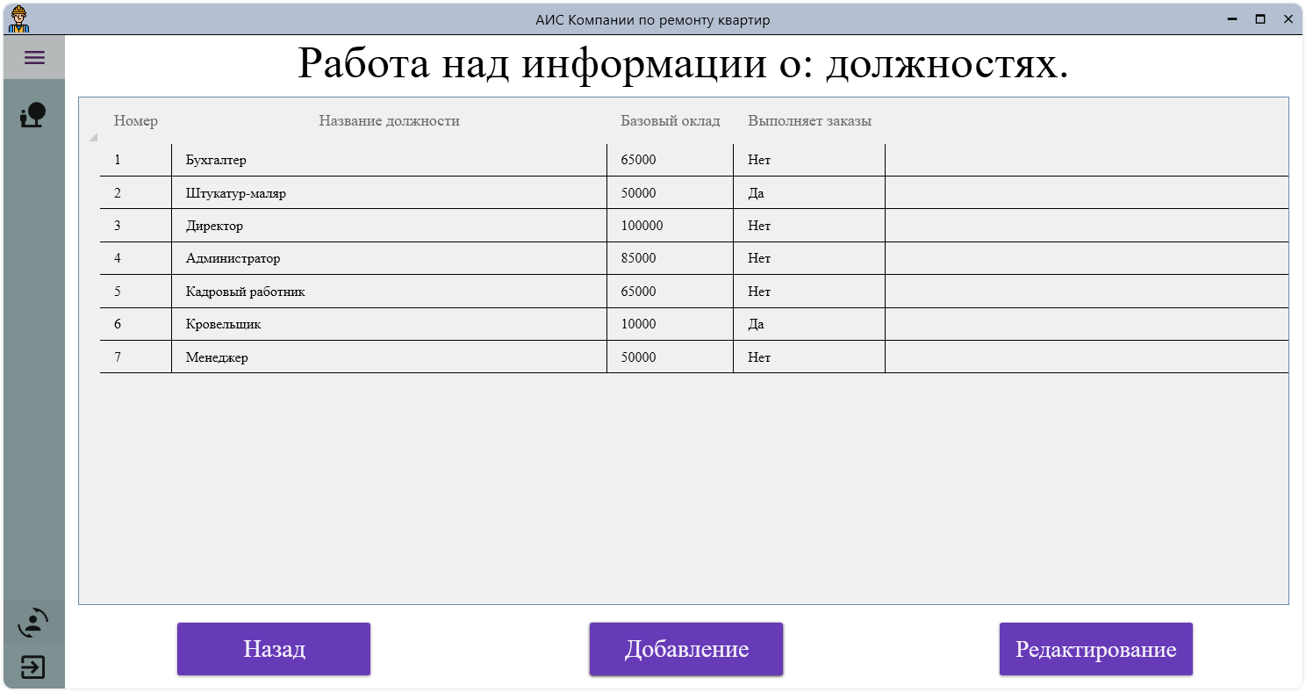
Интерфейс программы

Slide 13
Заключение
При разработке данного курсового проекта, были достигнуты все поставленные задачи и выполнены все необходимые этапы.
Достоинствами данного проекта можно считать:
Возможность импорта данных из Excel
Простота и удобство работы с программой
Простота дальнейшего расширения данной программы
Созданная программа отвечает всем требованиям, предъявляемым организациями, занимающимися данной деятельностью, что позволяет использовать ее в реальной работе.

Slide 14
Спасибо за внимание!

